Slide 1

XÂY DỰNG HỆ TÌM KIẾM, TRA CỨU LUẬT LAO ĐỘNG
MÔN HỌC: BIỂU DIỄN TRI THỨC VÀ ỨNG DỤNG
GIÁO VIÊN: NGUYỄN ĐÌNH HIỂN
THÀNH VIÊN NHÓM 04 :
TỐNG LƯƠNG HƯƠNG QUỲNH - 22C01016
NGUYỄN NGỌC THẢO UYÊN - 22C01026
ĐÀO THỊ MINH LÝ - 22C01034

Slide 2

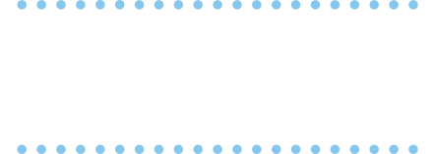
MỤC LỤC
01
03
THU THẬP TRI THỨC
XÂY DỰNG ỨNG DỤNG
02
04
CƠ SỞ LÝ THUYẾT
DEMO

Slide 3

01
Thu thập tri thức

Slide 4

Luật Bảo hiểm xã hội
Luật Bảo hiểm xã hội số 58/2014/QH13 ngày 20 tháng 11 năm 2014
Thu thập tri thức
Luật Bảo hiểm y tế
Luật Bảo hiểm y tế số 25/2008/QH12 của Quốc hội ngày 14 tháng 11 năm 2008
Luật Bảo hiểm thất nghiệp
Luật Việc Làm số 38/2013/QH13 ngày 16 tháng 11 năm 2013

Slide 5
Template
dinh_nghia | dieu_khoan_tuong_ung | noi_dung_chi_tiet | key_pharse
Chọn key_pharse: dựa vào định nghĩa và nội dung của điều khoản —> làm thủ công

Slide 6
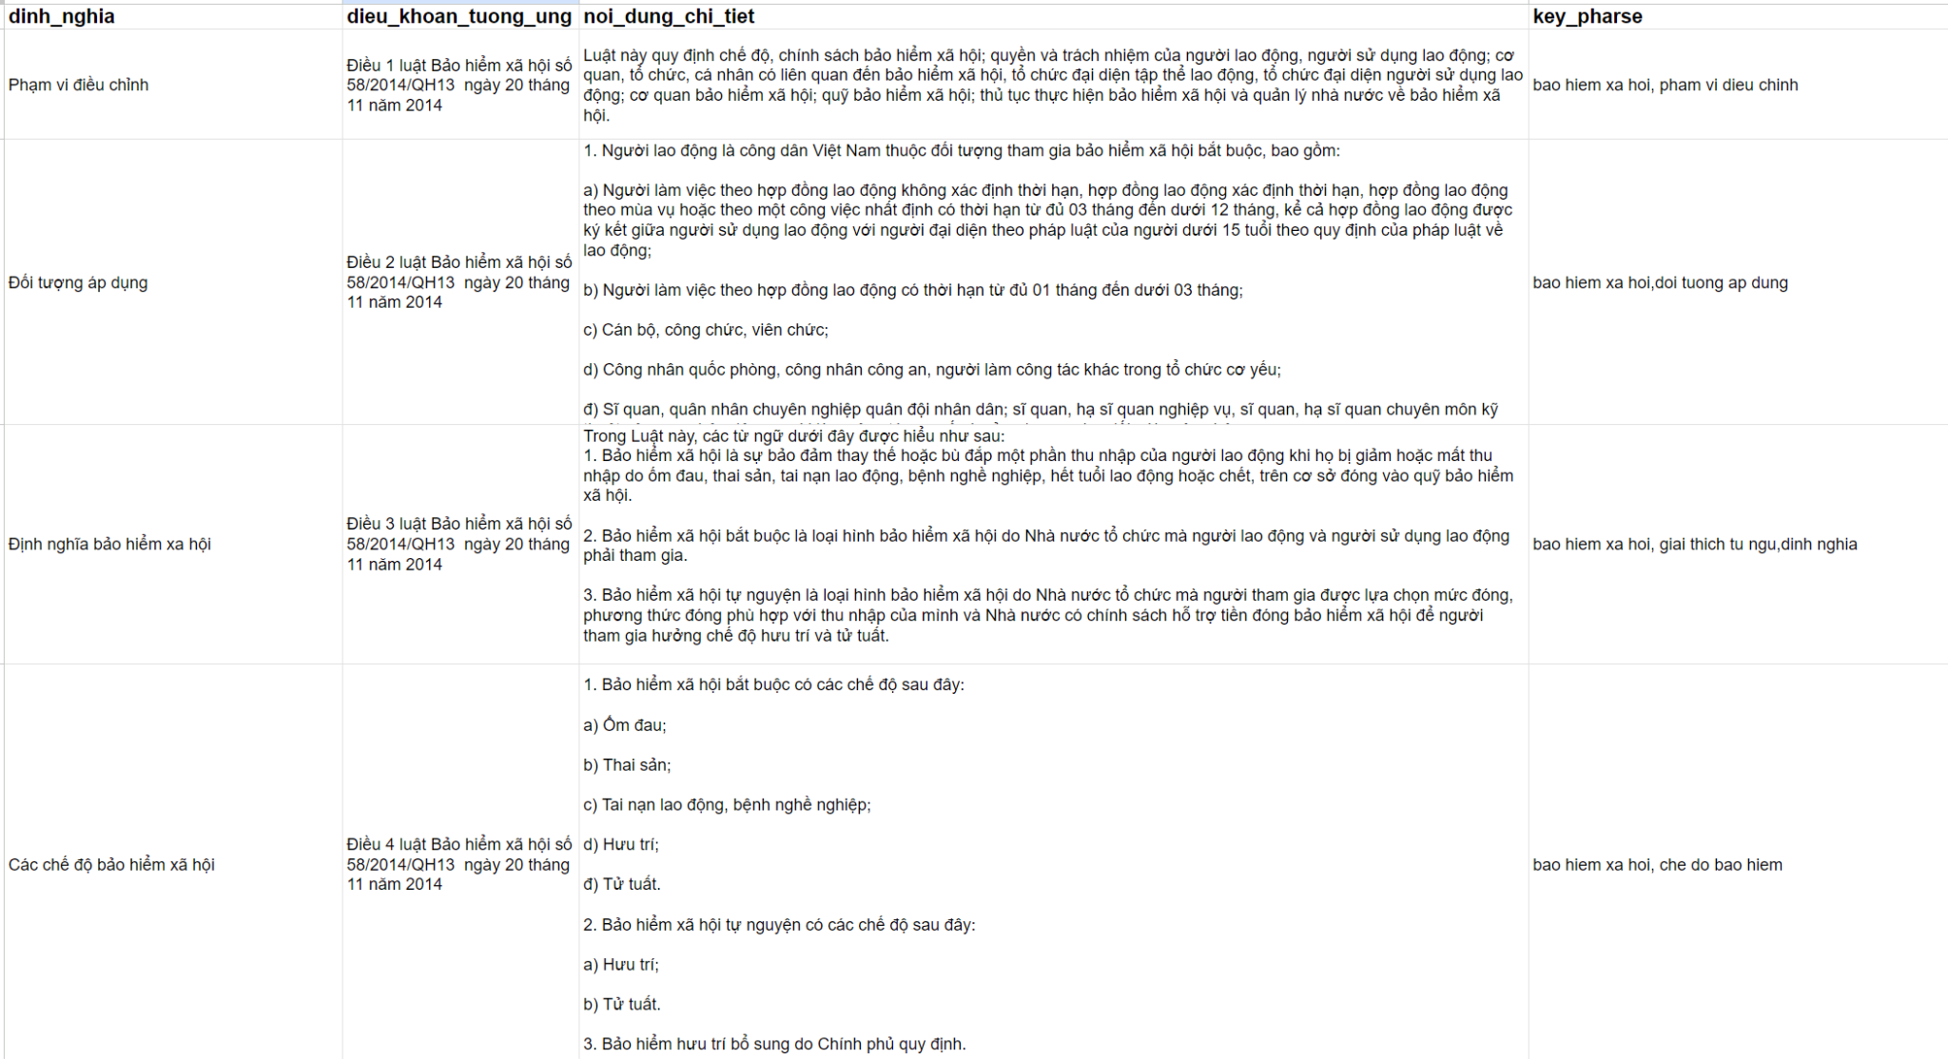

Slide 7
02
CƠ SỞ LÝ THUYẾT

Slide 8

Knowledge Graph (Sơ đồ tri thức) biểu thị một mạng gồm các thực thể trong thế giới thực—tức là đối tượng, sự kiện, tình huống hoặc khái niệm—và minh họa mối quan hệ giữa chúng. Thông tin này thường được lưu trữ trong cơ sở dữ liệu đồ thị và được hiển thị dưới dạng cấu trúc đồ thị.
A knowledge graph

Slide 9
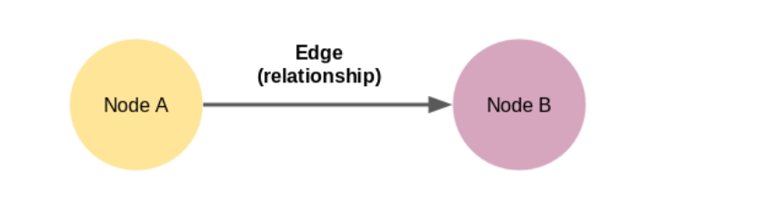
ABC
Sơ đồ tri thức:
Node: Đại diện cho các thực thể trong sơ đồ tri thức. Mỗi node biểu thị cho một đối tượng, khái niệm, hay thực thể cụ thể.
Edge: Là liên kết giữa các node, biểu thị cho các mối quan hệ hoặc mối tương tác giữa các thực thể. Edge kết nối các node lại với nhau để biểu thị sự liên kết giữa chúng.
làm việc tại
Uyên
là học viên
Ngành KHDL
trực thuộc
HCMUS

Slide 10
03
XÂY DỰNG ỨNG DỤNG

Slide 11
Step 1
Đọc câu hỏi từ người dùng.
Step 2
Tìm từ khóa trong câu hỏi và xác định sheet tương ứng trong file data input:
Mỗi sheet tương ứng với 1 bộ luật (Luật Bảo hiểm Xã hội, Luật Bảo hiểm Y tế, Luật Bảo hiểm Thất nghiệp)
Nếu không tìm thấy, trả về kết quả không tìm được.
Step 3
Xây dựng knowledge graph và thực hiện truy vấn cho từng sheet tương ứng.

Slide 12
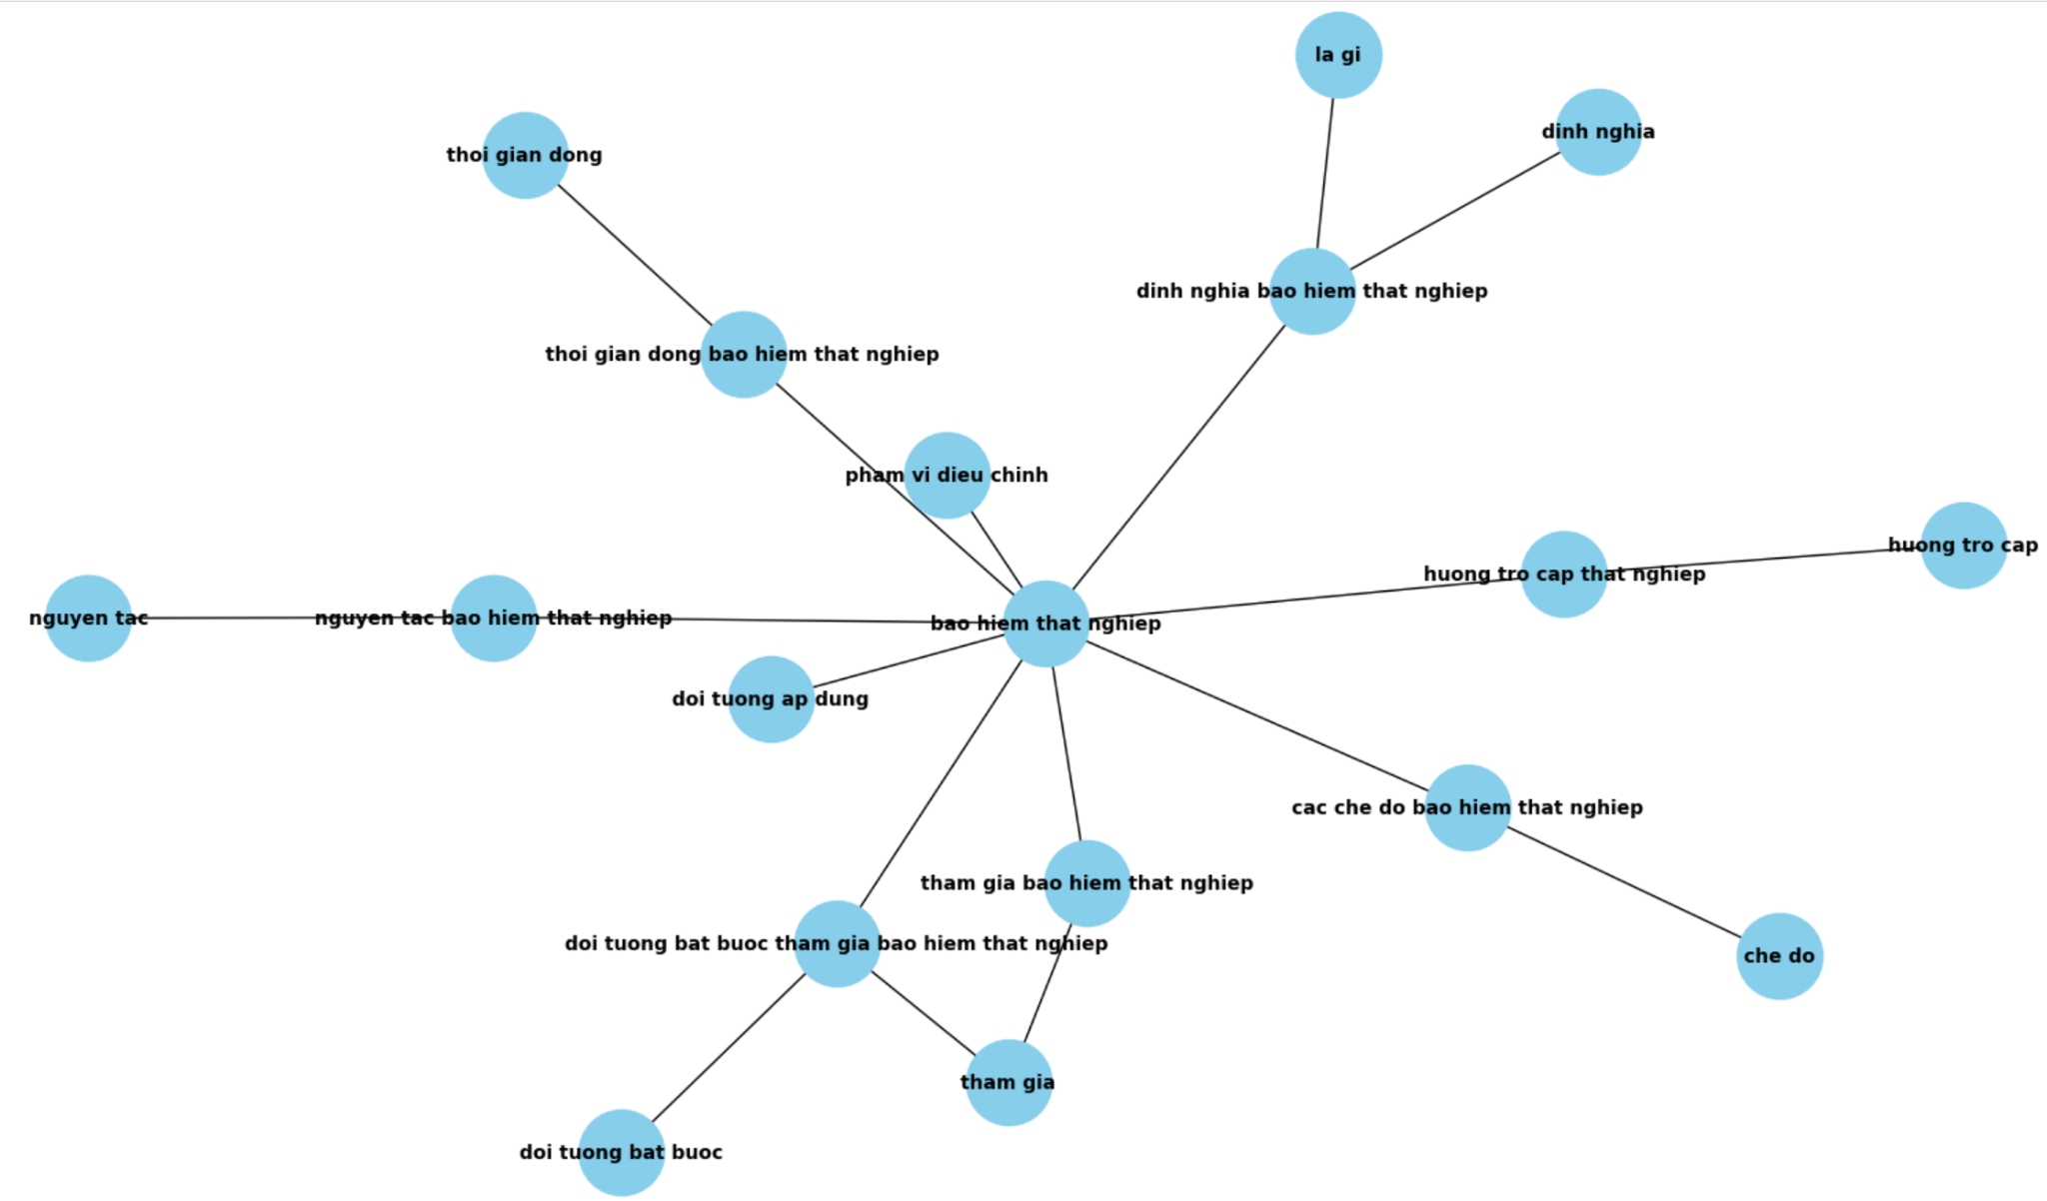
Step 3
Build Graph
Xây dựng các Node
definition
content
rule
key_phrases
Xây dựng các Edge (key_phrase và definition)
Notes:
Xây dựng các node trong Graph gồm:
definition: khái niệm liên quan đến bộ luật đã được bỏ dấu và chuyển qua chữ thường. Ví dụ: doi tuong ap dung
content: nội dung chi tiết của điều luật. Ví dụ: luật này áp dụng đối với người lao động, người sử dụng lao động và cơ quan, tổ chức, cá nhân khác có liên quan đến việc làm.
rule: số thứ tự của điều luật và thời gian ban hành. Ví dụ: điều 2 luật số 38/2013/qh13 luật việc làm ngày 16 tháng 11 năm 2013
key_phrases: các cụm từ chính liên quan đến tên gọi của điều luật đó. Ví dụ: ['bao hiem that nghiep', 'doi tuong ap dung']
Xây dựng liên kết từ khóa đến tên gọi của điều luật được định nghĩa, tức là tạo liên kết các giữa các key_phrase và definition. Ví dụ như hình trên

Slide 13
Step 3
Query Graph
Tìm các node trong graph liên quan đến các từ trong câu hỏi.
Tìm node có độ tương đồng lớn nhất giữa câu hỏi và các node trên bằng cách dùng phương pháp tương đồng jaccard.
Nếu tìm được, in ra nội dung chi tiết. Ngược lại, hiển thị không tìm thấy câu trả lời.

Slide 14
04
DEMO

Slide 15
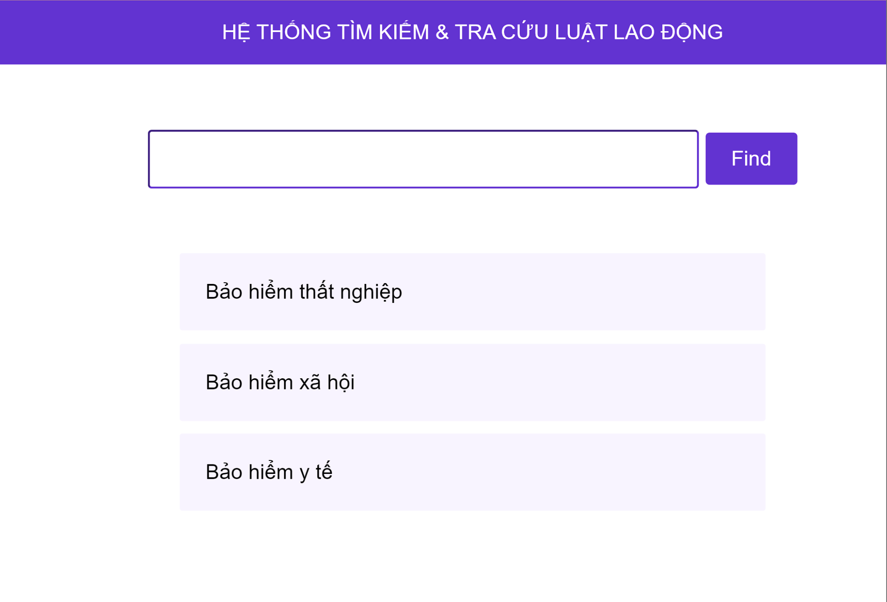
Sản phẩm

Slide 16
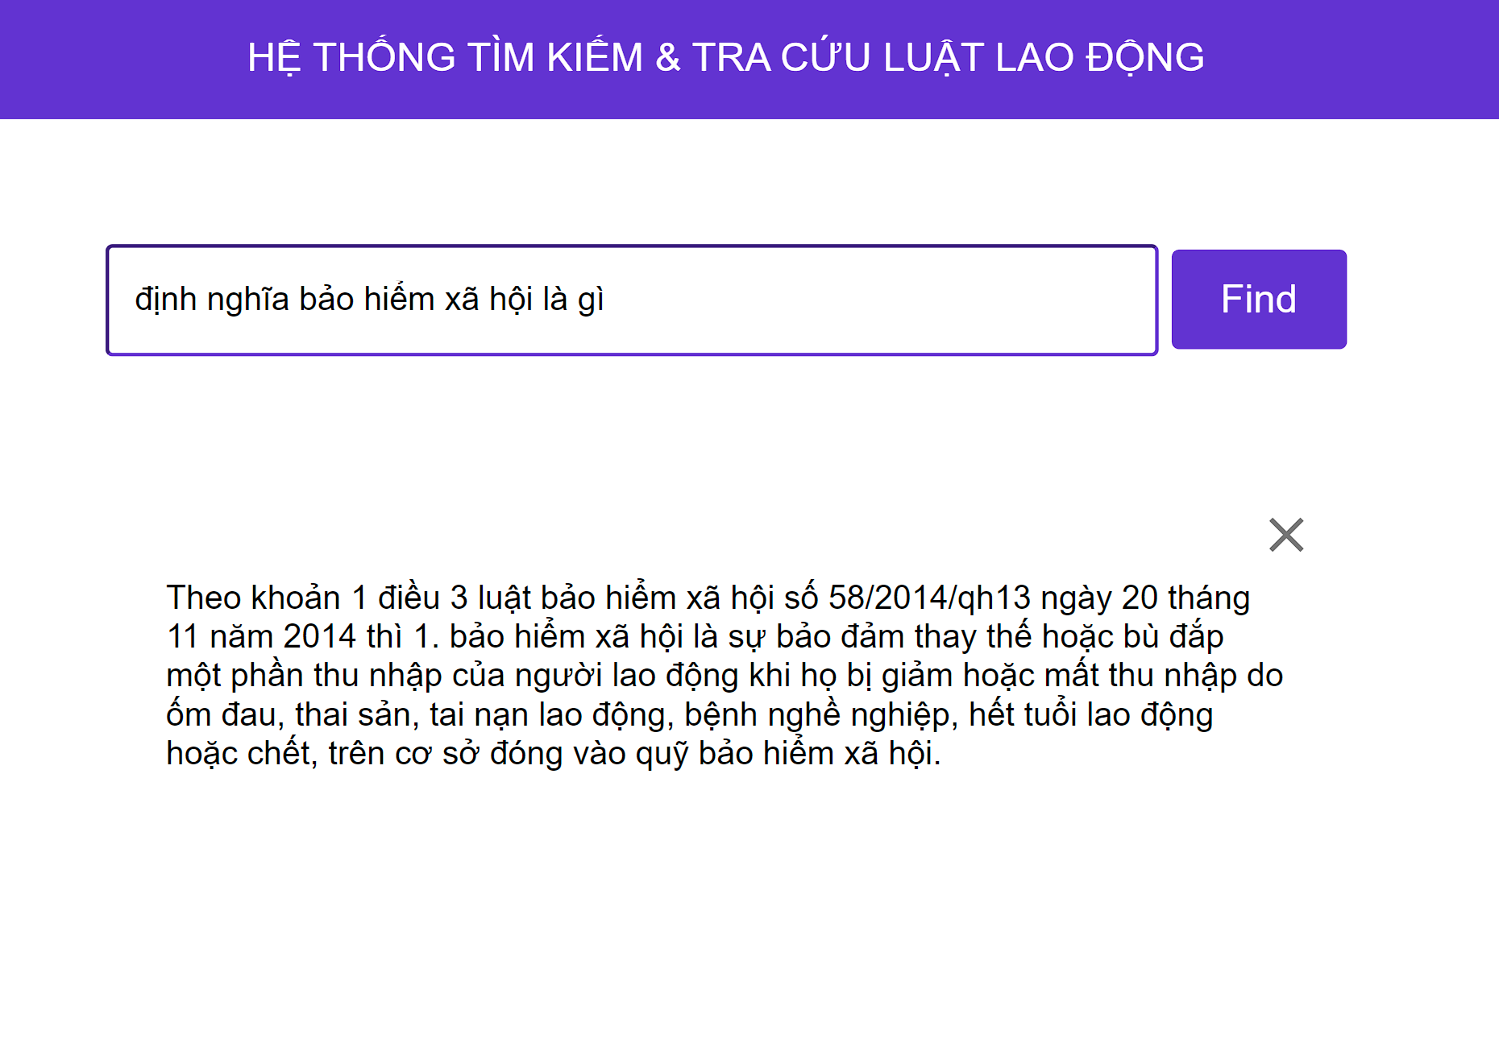
Kết quả tra cứu

Slide 17
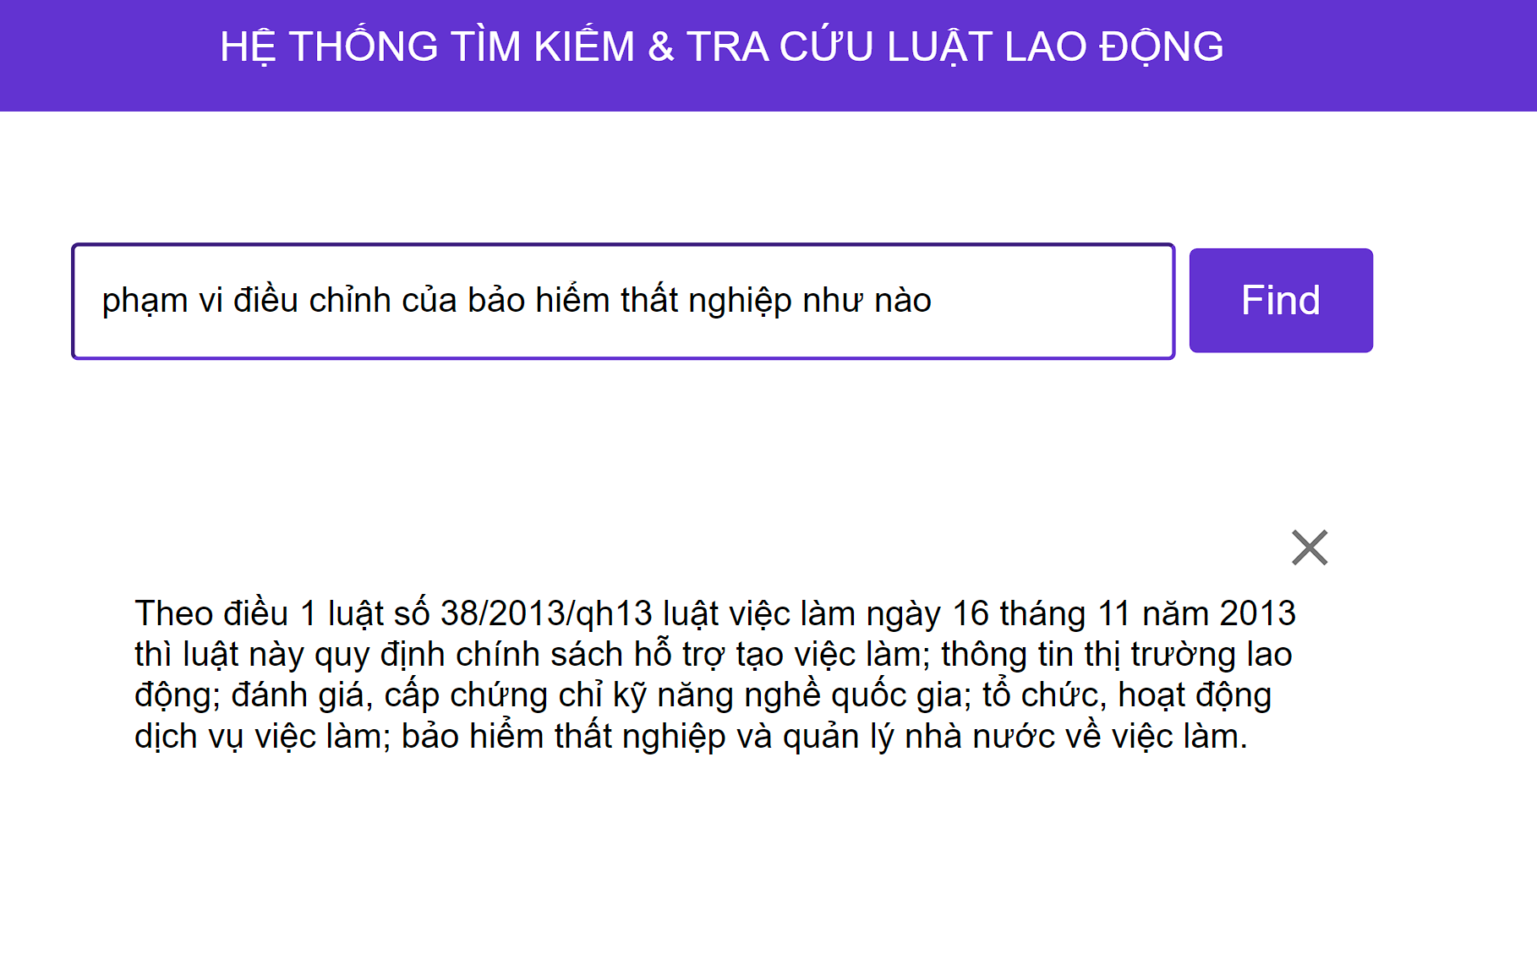
Kết quả tra cứu

Slide 18
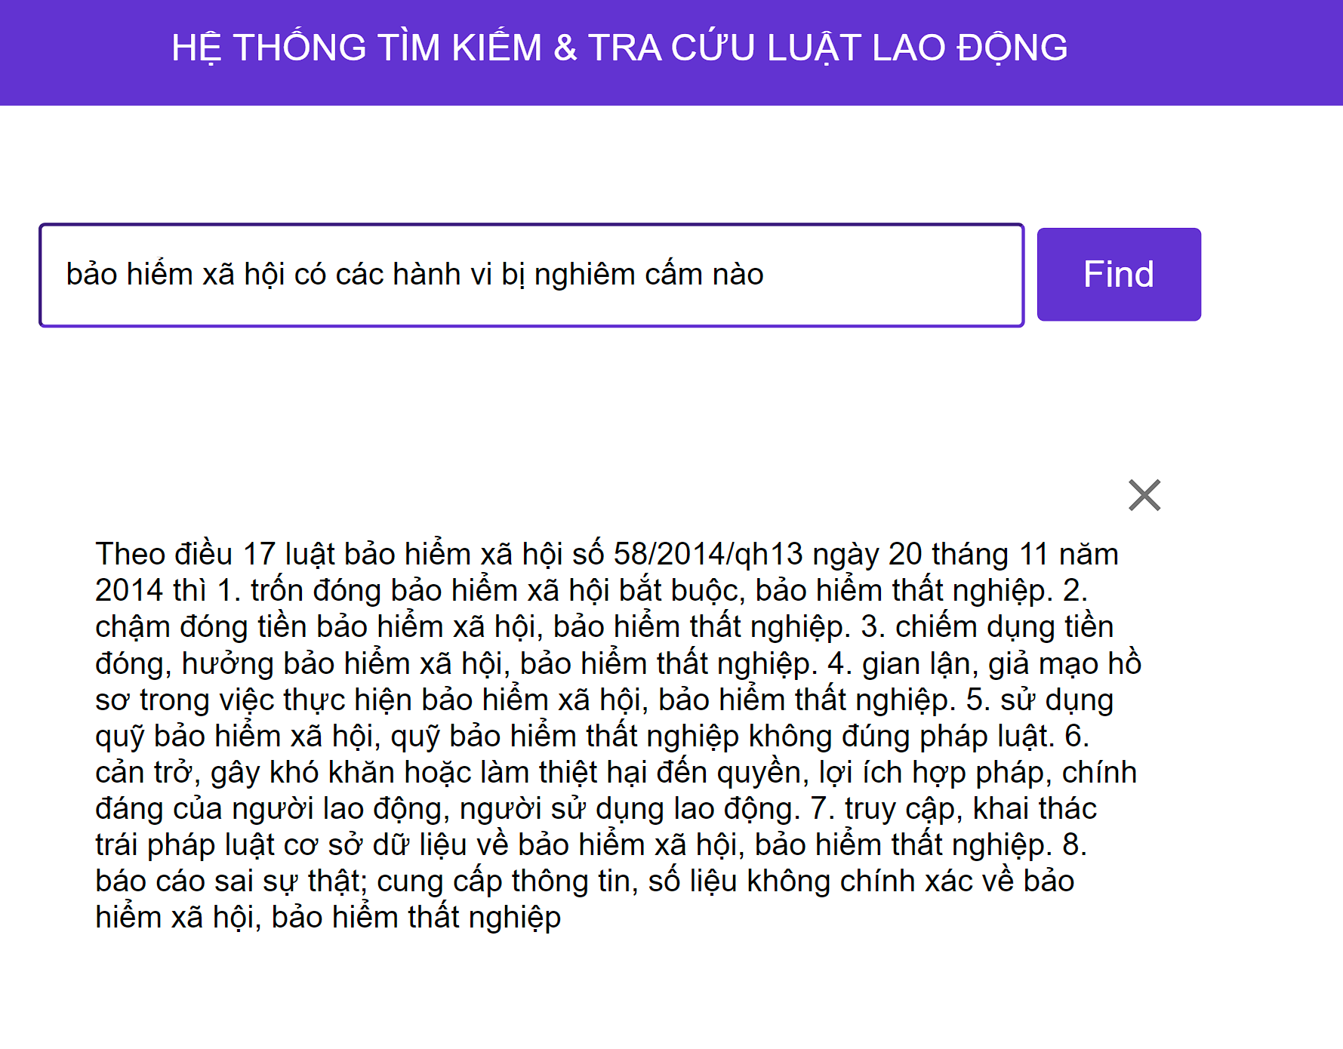
Kết quả tra cứu

Slide 19
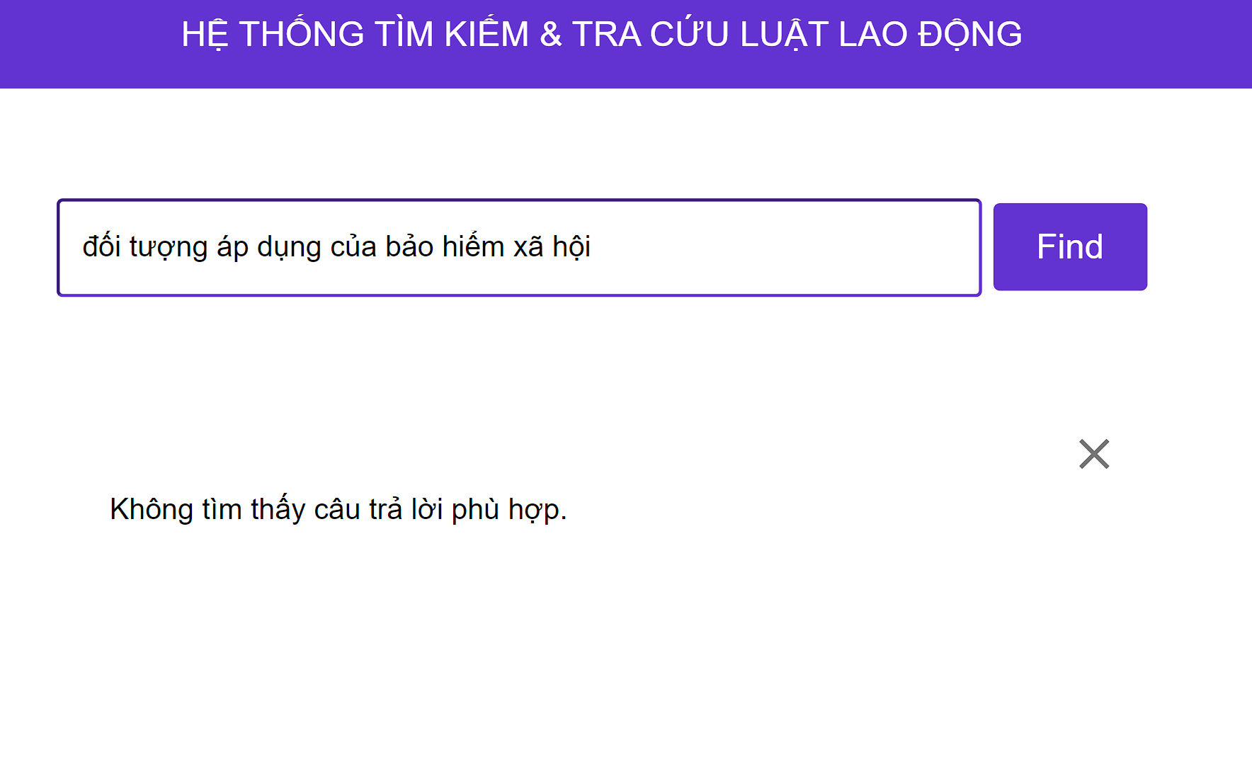
Kết quả tra cứu
Tuy nhiên hiện tại thì app chưa xử lí được tất cả những câu hỏi của người dùng.

Slide 20

THANK YOU FOR WATCHING !!!

